Slide 1
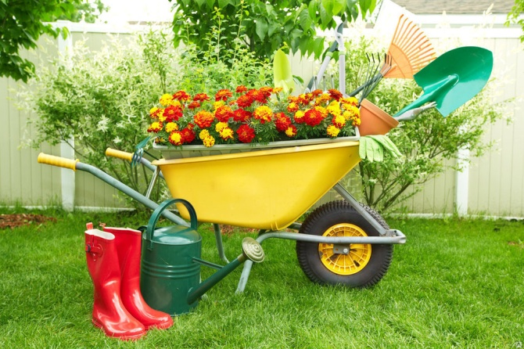
сделано, чтобы работать
Товары для сада и огорода

Slide 2
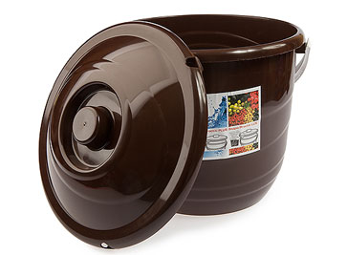
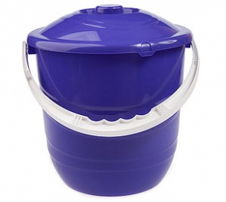
Ведро Practic plus 10 л (ИК 150)
Ведро Practic Plus 12 л
(ИК 153)
Преимущества изделий:
Защелки на крышке ведра
Прочная удобная ручка
Герметичность
Интересный дизайн
Цветовая гамма: лазурно-синий, шоколадный, черный
Количество в упаковке: 10 шт.
Масса упаковки брутто: 0,004 т
Объем упаковки: 0,08 м³
Цветовая гамма: лазурно-синий, шоколадный, роза
Количество в упаковке: 10 шт.
Масса упаковки брутто: 0,005т
Объем упаковки: 0,08 м³
Сайт: www.berossi.ru
E-mail:opt@berossi.ru
тел: +7 (499) 110 46 02

Slide 3
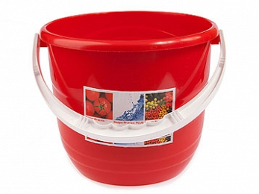
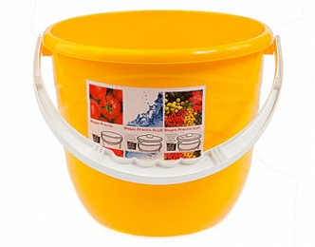
Ведро Practic 10 л
(ИК 149)
Ведро Practic 12 л
(ИК 152)
Преимущества изделий:
Прочная удобная ручка
Интересный дизайн
Легкость
Цветовая гамма: голубая лагуна, лазурно-синий, роза, солнечный, шоколадный, черный
Количество в упаковке: 10 шт.
Объем упаковки: 0,06 м³
Цветовая гамма: лазурно-синий, шоколадный, роза
Количество в упаковке: 10 шт.
Объем упаковки: 0,07 м³
Сайт: www.berossi.ru
E-mail:opt@berossi.ru
тел: +7 (499) 110 46 02

Slide 4
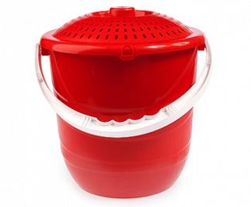
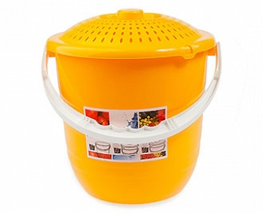
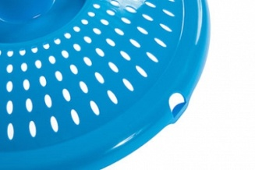
Ведро Practic lux 10 л
(ИК 151)
Ведро Practic lux 12 л
(ИК 154)
Преимущества изделий:
Защелки на крышке ведра
Прочная удобная ручка
Герметичность
Интересный дизайн
Цветовая гамма: голубая лагуна, роза, солнечный,
Количество в упаковке: 10 шт.
Объем упаковки: 0,08 м³
Цветовая гамма: голубая лагуна, роза, солнечный
Количество в упаковке: 10 шт.
Объем упаковки: 0,08 м³
Сайт: www.berossi.ru
E-mail:opt@berossi.ru
тел: +7 (499) 110 46 02

Slide 5
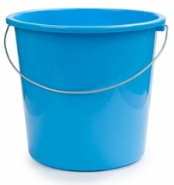
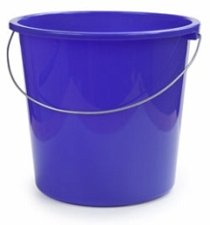
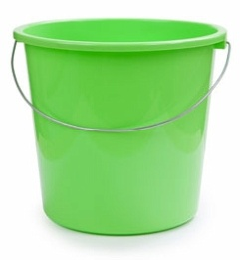
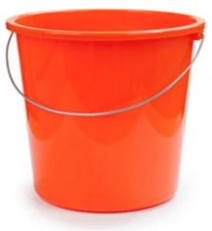
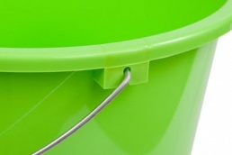
Ведро 5 л
(ИК 099)
Ведро 7 л
(ИК 098)
Ведро 10 л
(ИК 087)
Цветовая гамма: голубая лагуна, лазурно-синий, салатный, мандарин
Количество в упаковке: 20 шт.
Объем упаковки: 0,08 м³
Количество в упаковке: 20 шт.
Объем упаковки: 0,04 м³
Количество в упаковке: 10 шт.
Объем упаковки: 0,04 м³
Сайт: www.berossi.ru
E-mail:opt@berossi.ru
тел: +7 (499) 110 46 02

Slide 6
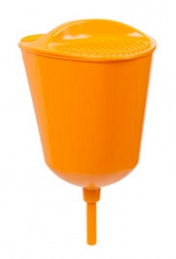
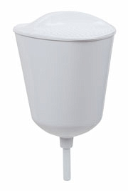
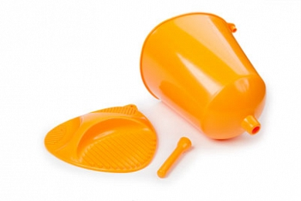
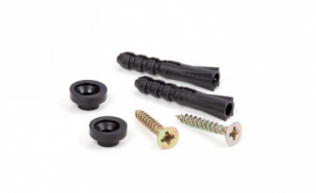
Рукомойник (АС 139)
Преимущества:
Крышка плотно прилегает к рукомойнику, что препятствует появлению пыли и грязи в воде
Удобное углубление с шероховатой поверхностью и бортиком на крышке для мыльницы
Цветовая гамма: оранжевый, фиолетово-синий, снежно-белый
Количество в упаковке: 12 шт.
Масса упаковки брутто: 0,003 т
Объем упаковки: 0,07 м³
Сайт: www.berossi.ru
E-mail:opt@berossi.ru
тел: +7 (499) 110 46 02

Slide 7
Для заказа товаров для сада и огорода обращайтесь к нашим менеджерам!
ИК 150/ИК 153
ИК 149/ИК 152
ИК 151/ИК 154
АС 139
ИК 087/ИК 099/ИК 098
Благодарим за сотрудничество с нами!
Сайт: www.berossi.ru
E-mail:opt@berossi.ru
тел: +7 (499) 110 46 02

